Slide 1
Выпускная квалификационная работа магистранта на тему: «Численное моделирование течения струй газа с неравновесным химическим процессом»
Московский авиационный институт (национальный исследовательский университет)
Институт № 8 «Компьютерные науки и прикладная математика»
Кафедра № 806 «Вычислительная математика и программирование»
Студент группы М8О-207М-23: Александр Александрович Садаков
Научный руководитель: доцент, к.ф.-м.н. МАИ Ольга Львовна Демидова
Москва – 2025

Slide 2
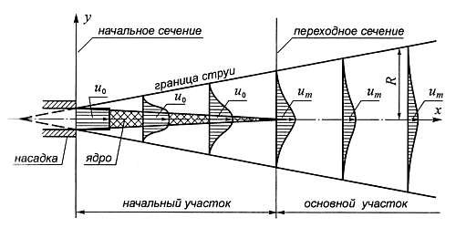
Актуальность темы
В качестве объекта исследования выбраны течения свободных струй газа, которые наблюдаются в энергетических установках таких как реактивные двигатели, камеры сгорания промышленных печей, горелочные устройства, испытательные стенды и т. д.

Slide 3
Новизна и значимость работы
Научная новизна
Расчёта турбулентных течений и неравновесной химической кинетики
Установлены критерии применимости параболизированной модели
Практическая значимость
Моделирования горения и смесеобразования в энергетических установках
Проектирование реактивных двигателей и сопловых аппаратов
Научные исследования, связанные с неравновесными газодинамическими процессами
Выявлена зависимость погрешности от степени детализации хим. процесса
Трудности экспериментальных исследований
Сравнение точности параболизованной системы и полного Навье-Стокса

Slide 4
Цели работы
разработка численного метода расчёта параметров течения стационарных химически реагирующих осесимметричных струй газа, а также проведение методических и параметрических расчетов по программам, созданным на его основе;
моделирование ламинарных и турбулентных течений с химическими реакциями;
обеспечение приемлемой точности расчётов при разумных вычислительных затратах;
проверка адекватности модели путём сопоставления с известными экспериментальными и численными данными;
сравнение работы полной системы уравнений Навье-Стокса и их параболизованной версии по точности и вычислительным затратам.

Slide 5
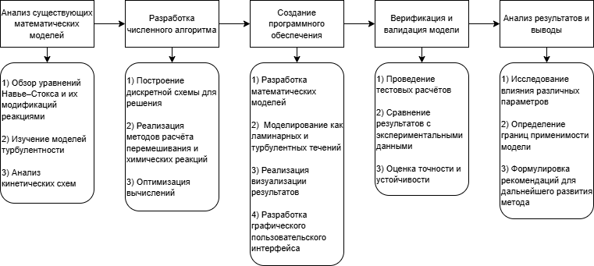
Задачи работы

Slide 6
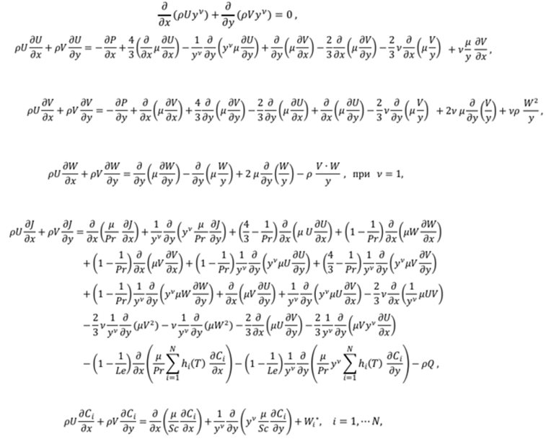
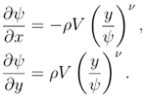
Основные уравнения

Slide 7
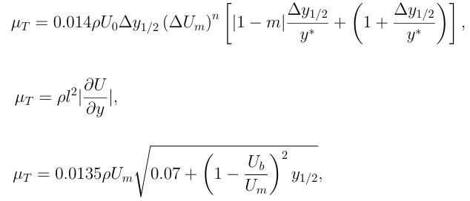
Турбулентность
Турбулентное течение представляет собой сложный нестационарный процесс, характеризующийся хаотическими пульсациями скорости и давления.
В данной работе реализованы 3 модели турбулентности.

Slide 8
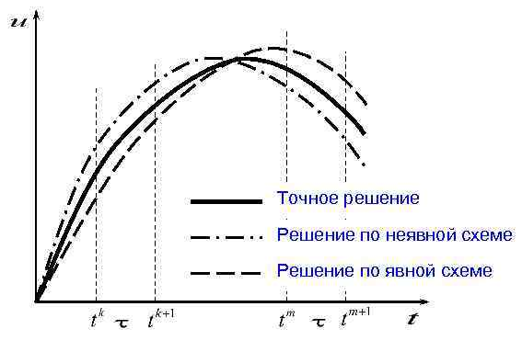
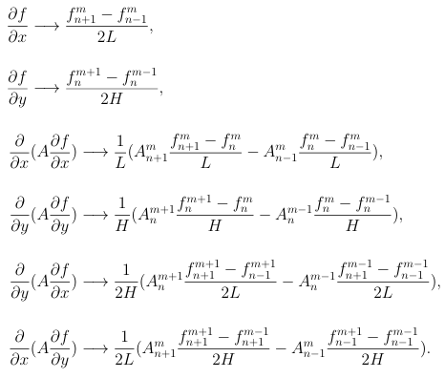
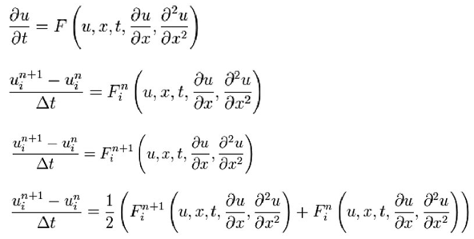
Схема Кранка-Николсона

Slide 9
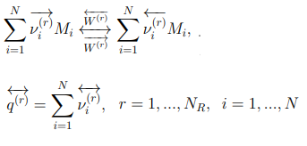
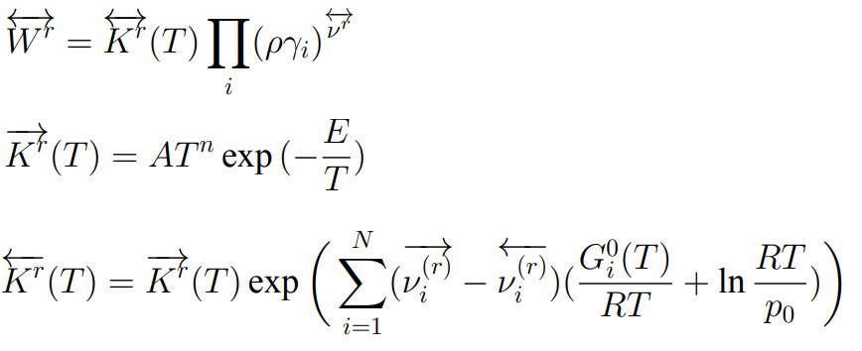
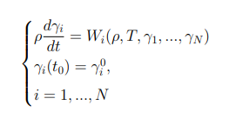
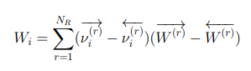
Моделирование процессов химической кинетики
Общий вид записей реакций
Скорости протекания реакций
СДУ химических реакций
Скорости изменения мольно-массовых концентраций веществ

Slide 10
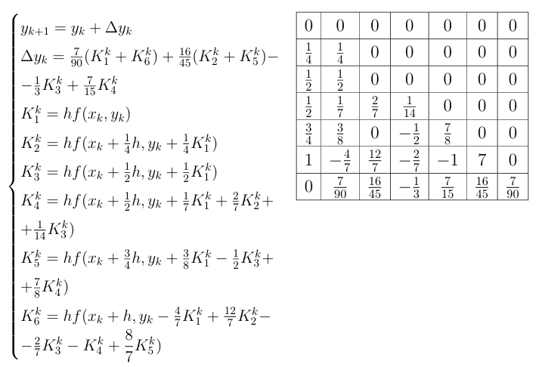
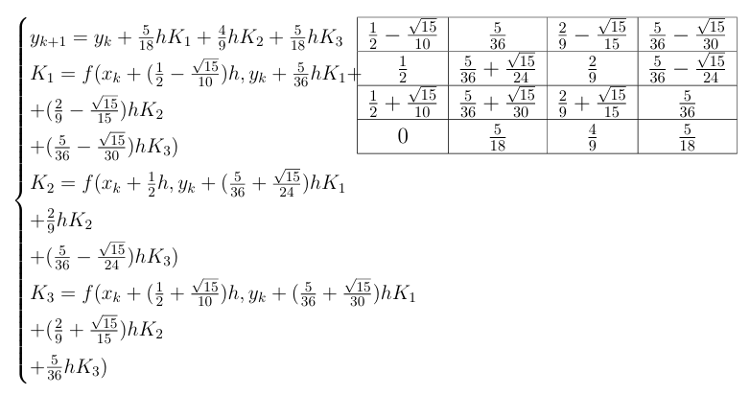
Методы решения СДУ
При использовании прямого численного моделирования течения, требуется на каждой итерации отдельно считать шаг по уравнениям химической кинетики. Для этого химическую модель можно представить в виде СДУ, для решения которой можно использовать маршевые методы семейства Рунге-Кутты.

Slide 11
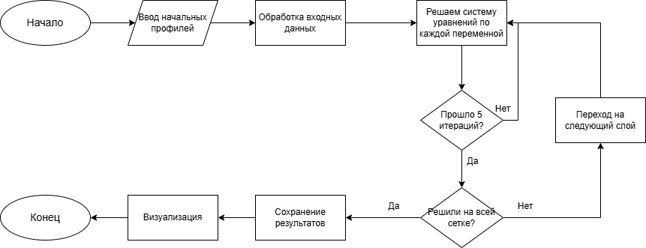
Архитектура решения, алгоритм решения задачи

Slide 12

Описание программной разработки
Исходный код программы выложен в публичном репозитории GitHub

Slide 13
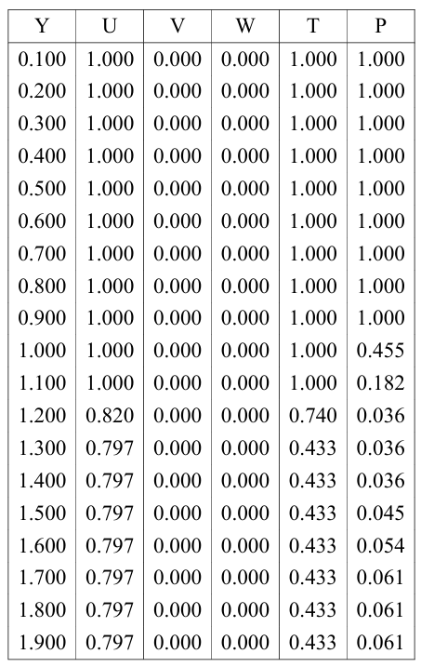
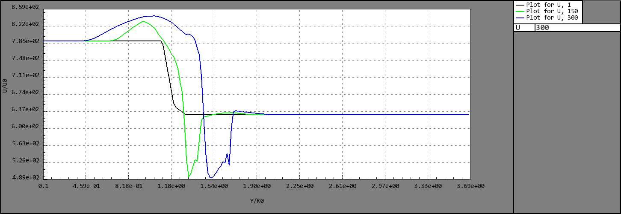
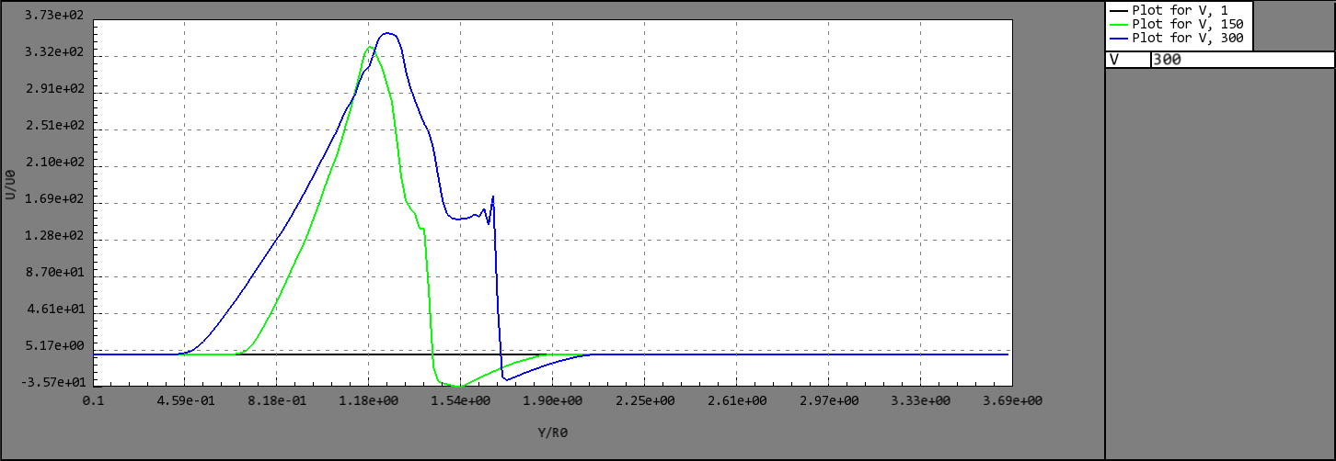
Пример работы

Slide 14
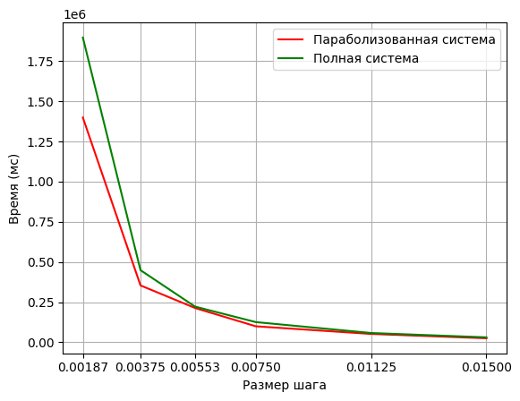
Сравнение по времени
Размер шага | Полная (мс) | Параболизованная (мс)
0.01500 | 31084 | 25292
0.01125 | 58105 | 52341
0.00750 | 125940 | 99813
0.00553 | 222190 | 213594
0.00375 | 448867 | 354095
0.00187 | 1896193 | 1398431

Slide 15
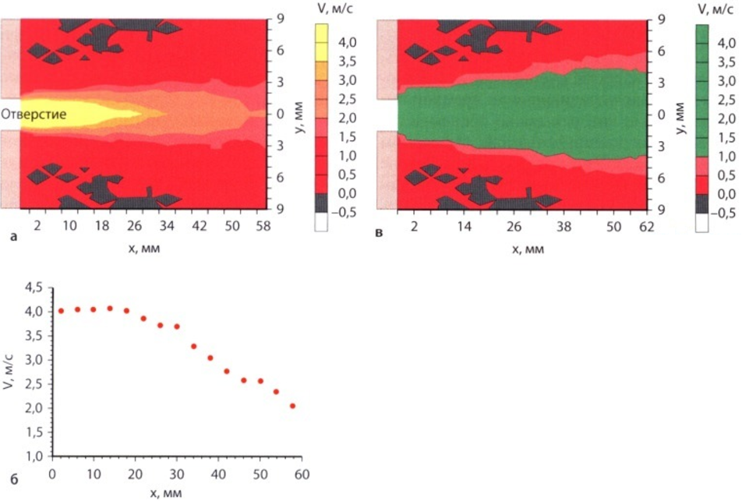
Визуализация

Slide 16
Результаты
Текущее состояние
Разработана и реализована параболизированная модель струйных течений
Дальнейшее развитие
Исправление ошибок и недочётов
Оптимизация
Интеграция с методами машинного обучения
Проведена верификация модели на ряде тестовых случаев
Выявлены границы применимости параболизированного подхода
Разработан пользовательский интерфейс
Добавление моделей $k−ε$ или SST
Добавление моделей 𝑘−𝜖 или SST

